Slide 1






QUẢN LÝ THU CHI CÁ NHÂN
Đồ án xây dựng ứng dụng quản lý thu/chi - WinForms C#
SINH VIÊN THỰC HIỆN
Đào Hải Đăng
NGHÀNH HỌC Kỹ thuật phần mềm
CÔNG NGHỆ CỐT LÕI
C# .NET & SQL Server
MÔ HÌNH XÂY DỰNG 3-Layer Architecture (UI-BUS-DAL)

Slide 2

LÝ DO CHỌN ĐỀ TÀI
Vấn đề thực tế: Nhu cầu kiểm soát tài chính cá nhân ngày càng lớn để tránh lạm phát chi tiêu.
Hạn chế cũ: Ghi chép sổ tay hay Excel thường gây nhầm lẫn, mất thời gian và khó thống kê trực quan.
Giải pháp: Ứng dụng quản lý thu/chi giúp lưu trữ tập trung, dễ dàng quản lý và bảo mật.

Slide 3
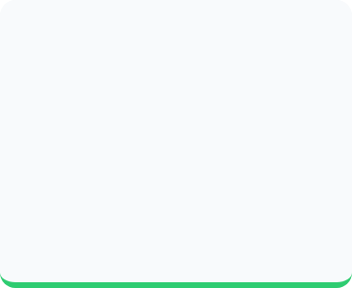
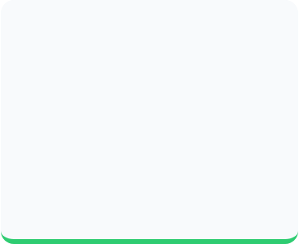
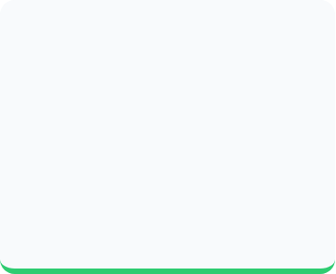



MỤC TIÊU ĐỀ TÀI
Quản lý hệ thống
Nghiệp vụ cốt lõi
Kiểm soát & Báo cáo
Xây dựng module đăng ký, đăng nhập và phân quyền Admin/User an toàn.
Xử lý giao dịch thu chi, quản lý ví tiền và phân loại danh mục thông minh.
Thiết lập ngân sách, cảnh báo chi tiêu vượt mức và thống kê bằng biểu đồ.

Slide 4
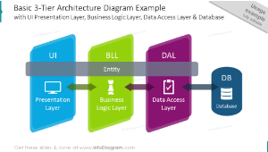
CÔNG NGHỆ & MÔ HÌNH HỆ THỐNG
Kiến trúc 3 lớp (3-Layer):
Sử dụng Stored Procedure để tối ưu hóa hiệu suất và bảo mật logic nghiệp vụ tại database.

Slide 5
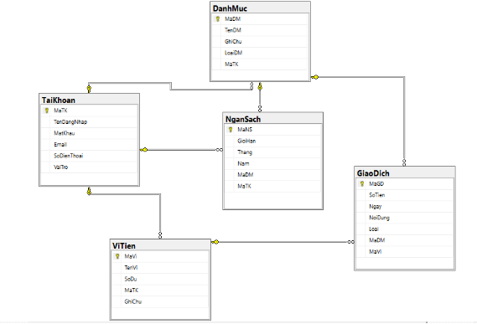
CƠ SỞ DỮ LIỆU
Bảng chính | Chức năng
TaiKhoan | Lưu User, Pass, VaiTro (Admin/User)
ViTien | Quản lý nhiều ví (Tiền mặt, Ngân hàng...)
DanhMuc | Phân loại Thu nhập / Chi tiêu
GiaoDich | Lưu vết số tiền, ngày giờ, ví, danh mục
NganSach | Đặt giới hạn chi tiêu theo tháng

Slide 6

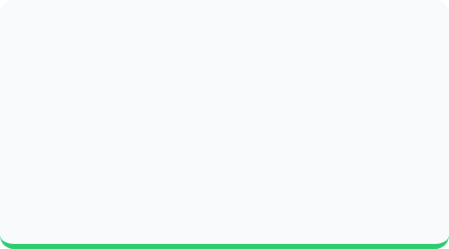



ĐĂNG NHẬP & PHÂN QUYỀN
Admin
User
•
Quản lý toàn bộ tài khoản
•
Quản lý thu chi cá nhân
•
Theo dõi hệ thống
•
Quản lý ví & ngân sách
Quản lý danh mục
•
•
Quản lý giao dịch
•
Xem báo cáo thống kê
Hệ thống xác thực qua Login, trả về MaTK và VaiTro để điều hướng giao diện.

Slide 7
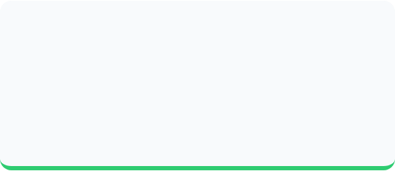
VÍ TIỀN & DANH MỤC
Quản lý Ví
Danh mục
Hỗ trợ tạo nhiều ví khác nhau (Ví chính, Thẻ tín dụng, Tiết kiệm).
Phân loại rõ ràng thành 2 nhóm chính: Thu và Chi.
Thuộc tính: Tên ví, Số dư ban đầu, Loại tiền.
Ví dụ: Ăn uống, Lương, Mua sắm, Di chuyển.

Slide 8
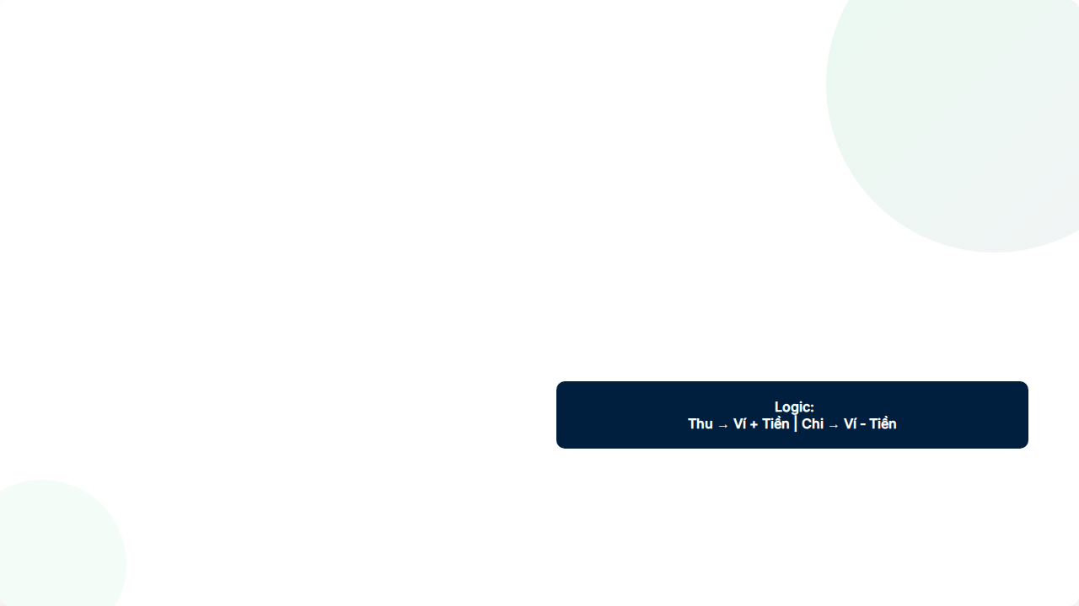
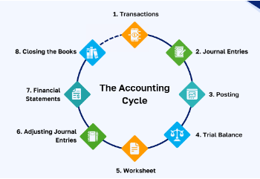





NGHIỆP VỤ THU / CHI
Chọn loại giao dịch (Thu hoặc Chi)
Nhập số tiền, ngày tháng, nội dung
Chọn Ví tiền và Danh mục tương ứng
Xử lý: Kiểm tra số dư (nếu Chi)
Cập nhật số dư ví & Lưu Database

Slide 9
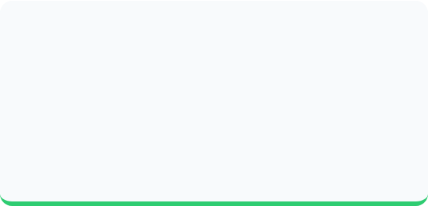
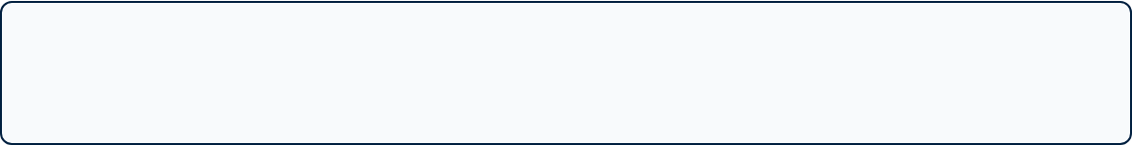
ĐẢM BẢO TÍNH NHẤT QUÁN
Sửa giao dịch
Xóa giao dịch
1. Hoàn tác số tiền cũ vào ví.
Hệ thống tự động cộng/trừ lại số dư ví để đảm bảo tiền không bị thất thoát sau khi xóa bản ghi.
2. Áp dụng số tiền mới.
3. Lưu thay đổi.
SQL Transaction: Sử dụng Transaction trong Stored Procedure để đảm bảo nếu một bước lỗi, toàn bộ quá trình sẽ Rollback, tránh sai lệch số dư ví.

Slide 10




NGÂN SÁCH & CẢNH BÁO
Thiết lập hạn mức chi tiêu theo tháng/năm.

Slide 11





THỐNG KÊ & BÁO CÁO
TỔNG THU
TỔNG CHI
SỐ DƯ THỰC TẾ
+ 50,000,000đ
- 32,500,000đ
17,500,000đ
Biểu đồ chi theo Danh mục

Slide 12


TỔNG KẾT ĐỒ ÁN
Kết quả
Phát triển
Ứng dụng chạy ổn định, xử lý giao dịch chính xác, báo cáo trực quan.
Nâng cấp App Mobile, đồng bộ Cloud và tích hợp AI gợi ý chi tiêu.
XIN CẢM ƠN!
Thầy ( cô ) và các bạn đã lắng nghe bài thuyết trình.

